Slide 1
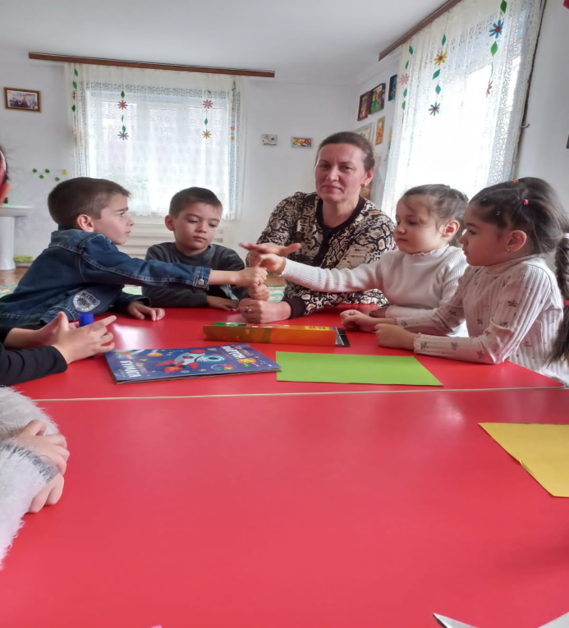
ПЕДАГОГическая Находка
Воспитатель: Магомедова Марина Велиметовна
МКДОУ «Куркентский детский сад»
Общий стаж: 34 года
Образование: высшее

Slide 2
Значение пальчиковых игр для развития детей дошкольного возраста
Известный педагог Сухомлинский В.А. сказал «Истоки способностей и дарований детей – на кончиках их пальцев». Хотя задолго до этого наши наблюдательные предки заметили, что разминание, поглаживание и движение пальчиков влияют на умственное и речевое развитие малыша и играли с детьми в «Ладушки» и «Сороку-белобоку». И мы до сих пор играем. И, возможно, даже не осознаём, что занимаемся, таким образом, с ребёнком пальчиковой гимнастикой. Что же такое пальчиковая гимнастика?
Пальчиковая гимнастика – это инсценировка стихов или каких-либо историй при помощи пальцев. Пальчиковые игры – это упражнения пальчиковой гимнастики.
Такая тренировка движений пальчиков и кистей рук является мощным средством развития мышления ребёнка. В момент этой тренировки повышается работоспособность коры головного мозга. То есть при любом двигательном тренинге упражняются и руки и мозг.
Большое значение для развития детей имеют игры для развития мелкой моторики пальцев рук, игры с мозаикой, игры с пуговицами и мелкими игрушками, играми- вкладышами, мелким конструктором, конструктором типа ЛЕГО, раскрашиванием рисунков, рисованием по точкам, самомассаж пальцев и кистей рук, занятия аппликацией, разными видами шнуровки, оригами.

Slide 3
Для чего нужно развивать пальчики?
Уровень развития мелкой моторики и координации движений рук — это один из ведущих показателей интеллектуального развития, готовности ребенка к последующему обучению. Ребенок, имеющий высокий уровень развития мелкой моторики, умеет логически рассуждать, у него хорошо развиты внимание и память, связная речь, подготовленность к письму. Такое развитие для большей эффективности должно сопровождаться интересом ребенка, положительными эмоциями и творчеством. Вы не только поможете ребенку справиться с проблемами в общении, но и заложите основу его успешной успеваемости в школе, ведь для того чтобы хорошо учиться, нужно уметь мыслить.
Прежде всего мелкая пальцевая моторика связана с развитием речи. Двигательные и речевые центры в мозгу – самые ближайшие соседи. И при движении пальчиков и кистей, возбуждение от двигательного центра переходит на речевые центры головного мозга и приводит к резкому усилению согласованной деятельности речевых зон. У всех детей с отставанием в речевом развитии пальчики малоподвижны и их движения неточны и не согласованы. Соответственно, тренировка движений пальцев рук стимулируют развитие речи малышей.
Пальчиковая гимнастика развивает умение малыша подражать взрослым, учит вслушиваться в нашу речь и понимать её, повышает речевую активность ребёнка, да и просто создаёт благоприятную эмоциональную атмосферу. Ведь играть в пальчиковые игры не только полезно, но интересно и весело.
Пальчиковая гимнастика учит ребёнка концентрировать внимание и правильно его распределять. Это очень и очень важное умение! И нам, родителям, нужно помогать малышу его формировать. Кстати, произвольно управлять своим вниманием ребёнок сможет научиться только к возрасту 6-7 лет. И от этого умения во многом будут зависеть его школьные успехи.
Когда ребёнок говорит и стихами сопровождает упражнения из пальчиковой гимнастики – это делает его речь более чёткой, ритмичной, яркой. Кроме этого, таким образом, он может усилить контроль за своими движениями.
В пальчиковых играх нужно запоминать многое: и положение пальцев, и последовательность движений, да и просто стихи. Вот вам и отличное весёлое упражнение для развития памяти.
А можно ли с помощью пальчиковых игр развивать фантазию и воображение? Конечно! Ведь руками можно «рассказывать» целые рассказы. Сначала пример покажет мама или папа, а уж потом и ребёнок может сочинить свои «пальчиковые истории».
После всех этих упражнений кисти и пальцы рук станут сильными, подвижными, гибкими. А это в дальнейшем поможет в освоении навыков письма.

Slide 4
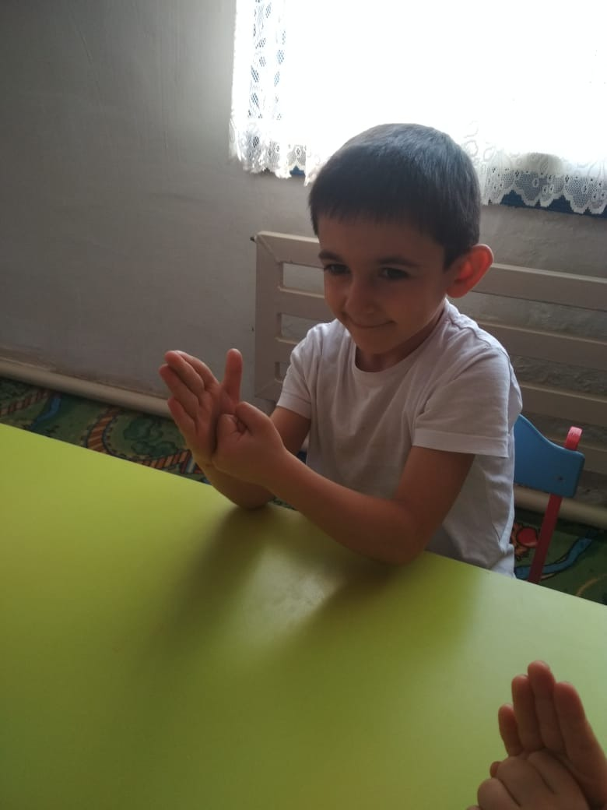
Предлагаю вам попробовать поиграть
Начинаем с разминки:
1. Покатаем шестигранный карандаш между ладошками:
«Карандаш в руке катаю,
Между пальцами верчу.
Непременно каждый пальчик
Быть послушным научу».

Slide 5
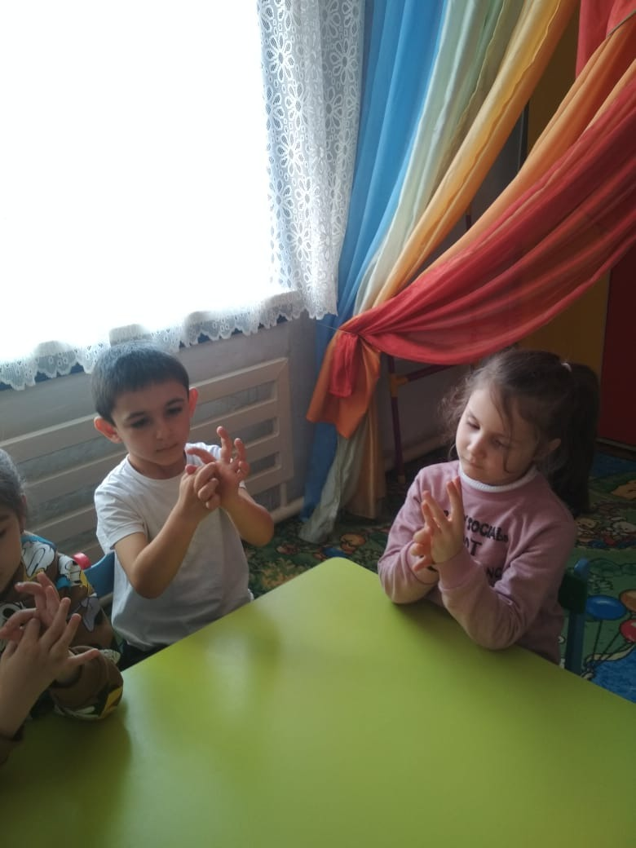
Упражнения для кистей рук на сжимание и разжимание пальцев
Этот пальчик – дедушка, Этот пальчик – бабушка, Этот пальчик – папочка, Этот пальчик – мамочка, Этот пальчик – я. Вот и вся моя семья. Раз, два, три, четыре, пять, Мы идем грибы искать. Этот пальчик в лес пошёл, Этот пальчик гриб нашёл, Этот пальчик чистить стал, Этот пальчик жарить стал, Этот пальчик только ел. Оттого и потолстел.

Slide 6
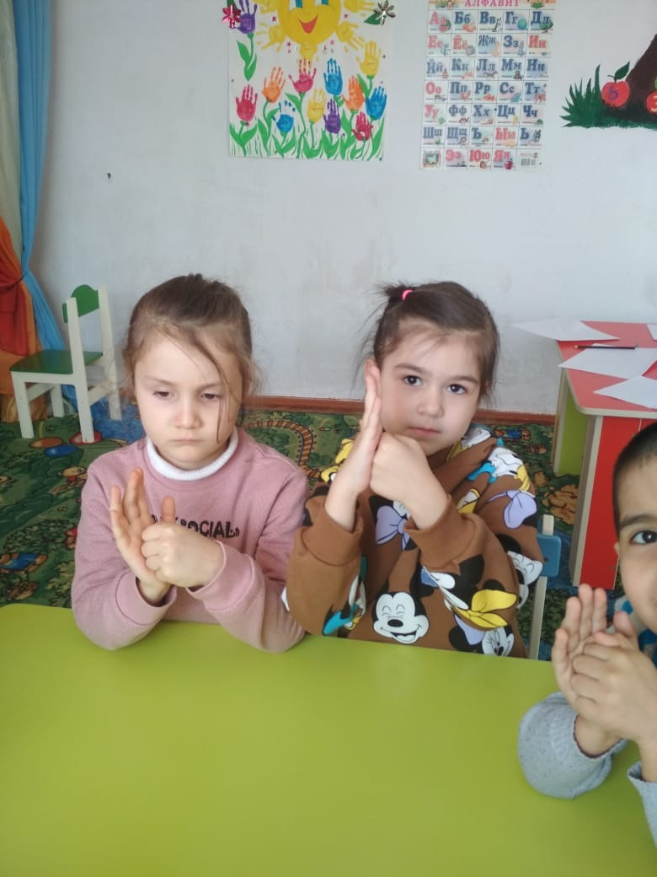
Упражнения для пальцев статические
Стул.
Ножки, спинка и сиденье – Вот вам стул на удивленье. (Ладонь левой руки располагается вертикально вверх. К ее нижней части приставляется кулачок большим пальцем к себе).

Slide 7
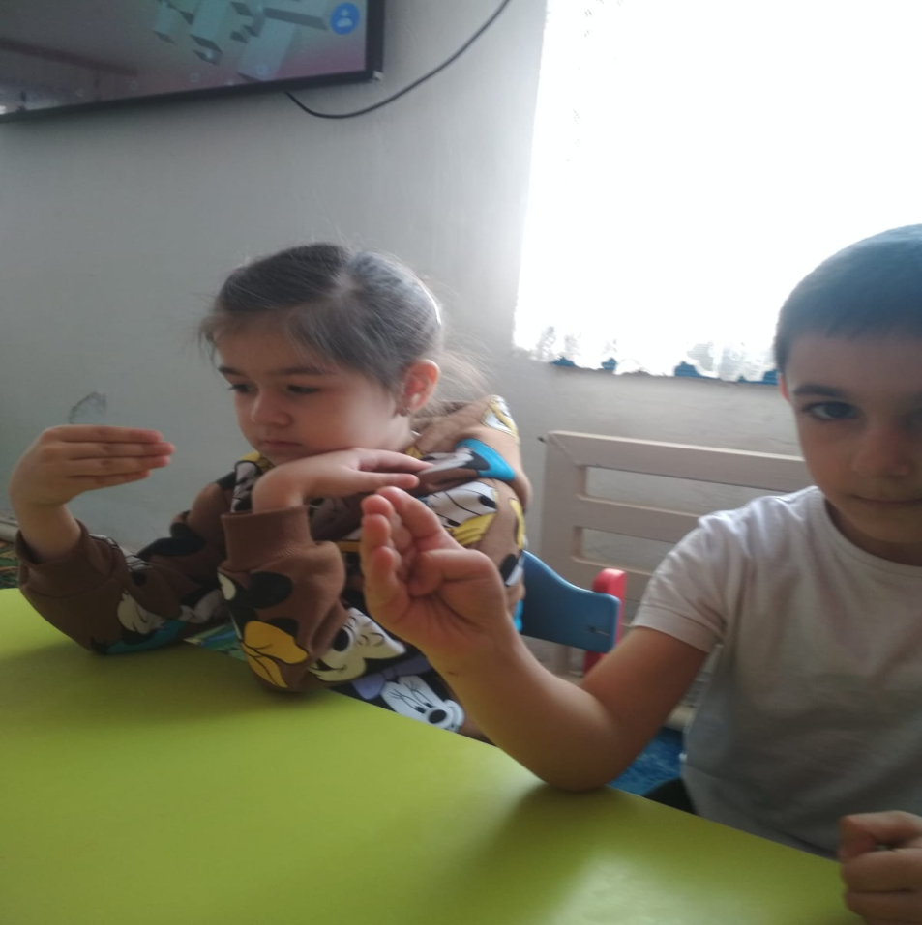
Флажок.
Я флажок в руке держу И ребятам им машу. (4 пальца вместе, а большой палец опущен вниз).

Slide 8
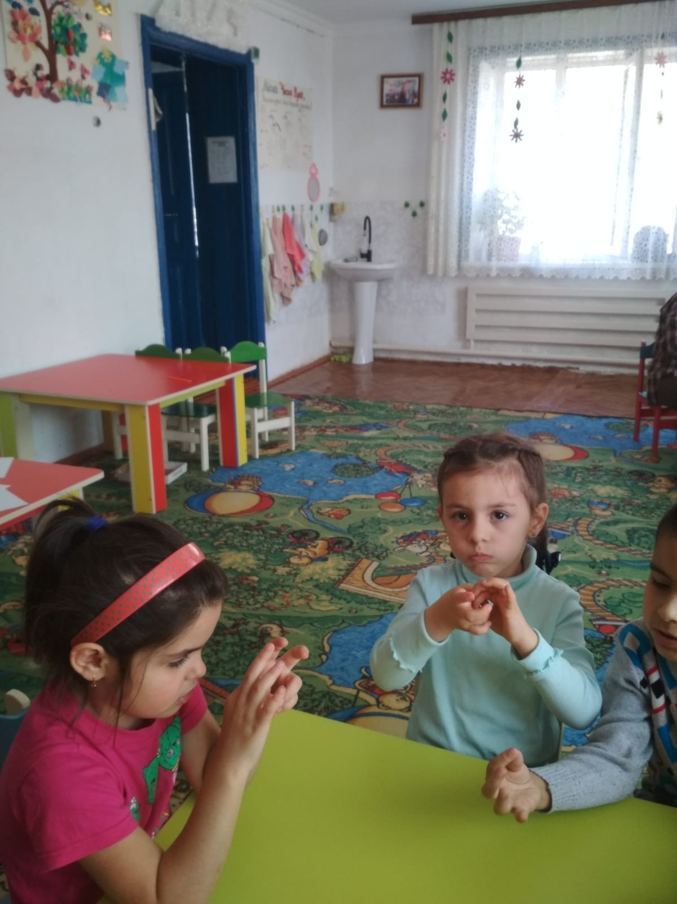
Цепочка.
Пальчики перебираем И цепочку получаем. (Большой и указательный пальцы левой руки в кольце. Через него попеременно пропускаются колечки из пальчиков правой руки: большой – указательный, большой – средний и т.д.)

Slide 9
Зайка.
Ушки длинные у зайки, Из кустов они торчат. Он и прыгает и скачет, Веселит своих зайчат. (Пальчики в кулачок. Выставить вверх указательный и средний пальцы и шевелить ими.)

Slide 10
Гусь.
Гусь стоит и всё гогочет,
Ущипнуть тебя он хочет.
(Предплечье вертикально. Ладонь под прямым углом. Указательный палец опирается на большой. Все пальцы прижаты друг к другу).

Slide 11
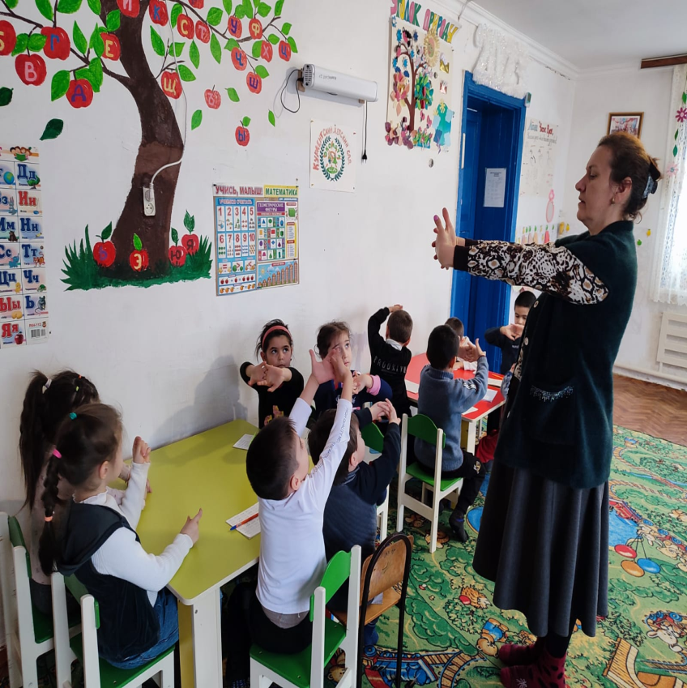
Упражнения для пальцев динамические (инсценировка небольших стихов)
Замок
На дверях висит замок
Кто его откроет?
Покрутили,постучали, потянули открыли

Slide 12
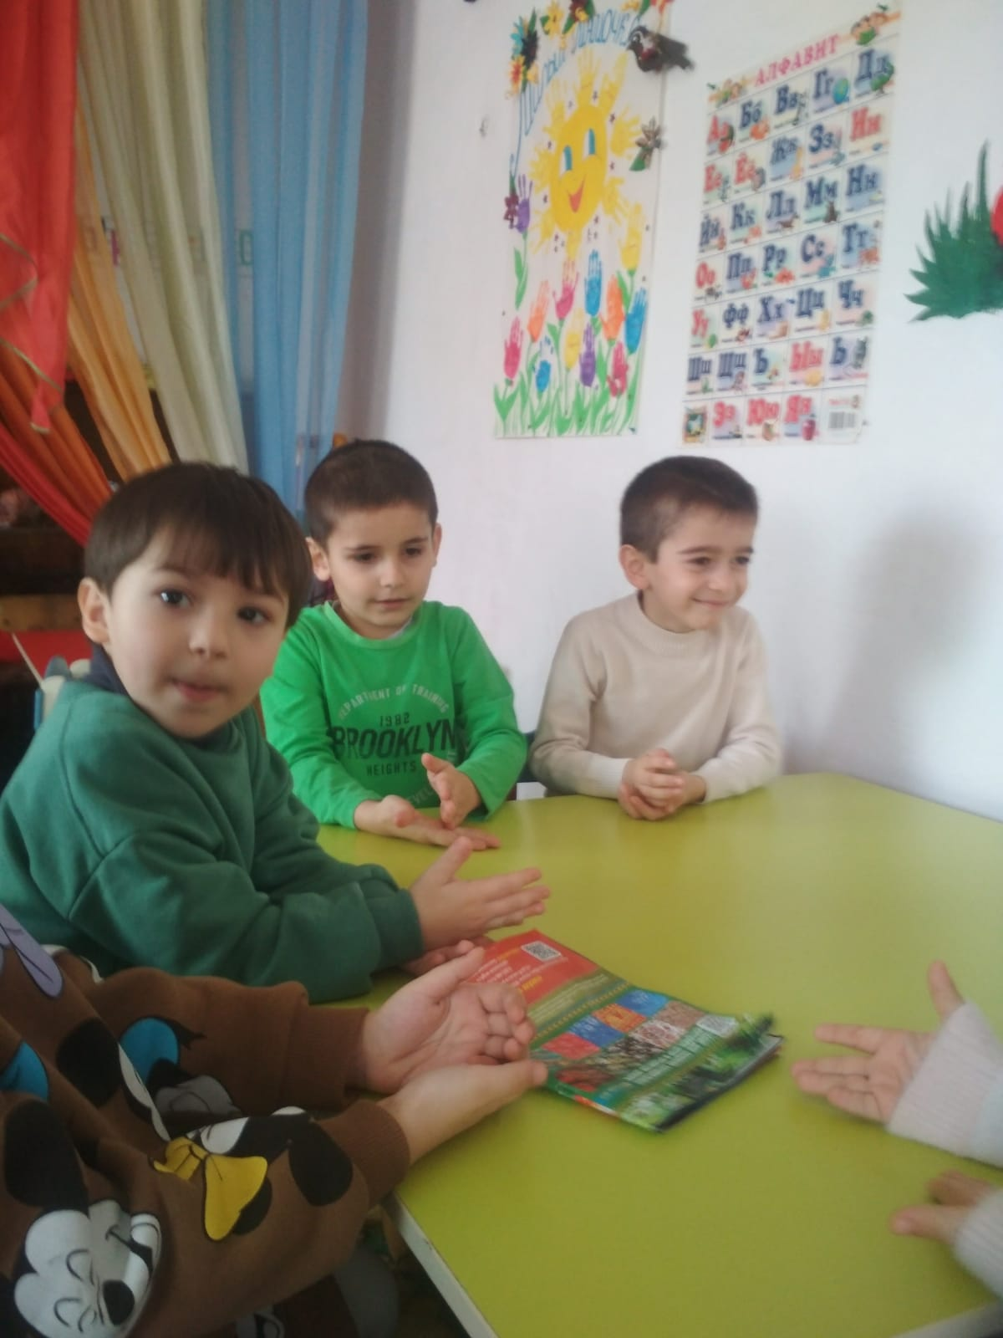
Солим капусту.
Мы капусту рубим, рубим, (ребром ладони рубим)
Мы морковку трём, трём, (кулачки трём друг о друга)
Мы капусту солим, солим, (солим щепоткой)
Мы капусту мнём, мнём. (пальчики сжимаем и разжимаем).

Slide 13
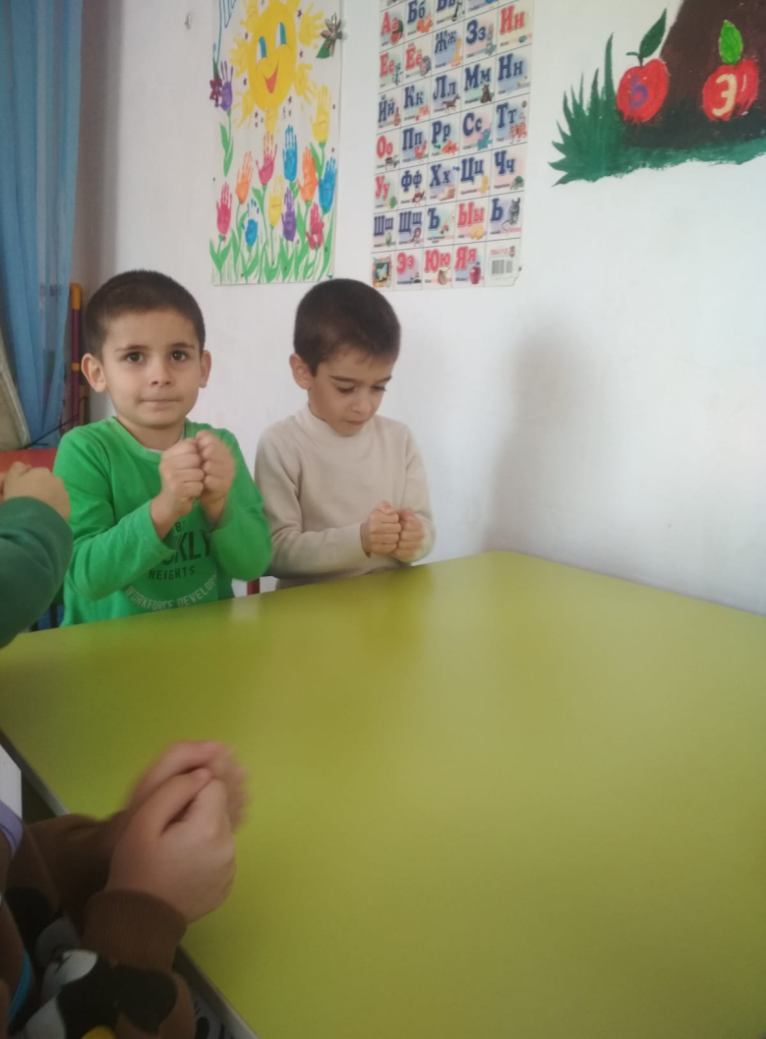
Стираем платочки.
Мы платочки постираем,
Крепко, крепко их потрём. (трем кулачок о кулачок)
А потом повыжимаем,
Мы платочки отожмём. (движение «выжимаем белье»)
А теперь мы все платочки
Так встряхнём, так встряхнём. (встряхиваем кисти рук)
А теперь платки погладим,
Мы погладим утюгом. (кулачком правой руки гладим ладонь левой)
А теперь платочки сложим (хлопки ладошками)
И все дружно в шкаф положим. (руки на коленки)

Slide 14
Традиционное лезгинское стихотворение «Регъвер-регъвер»
Регъвер-регъвер
Къванци регъвер
Миск1индилай кк1ал къачур
Ч1ередилай чумал къачур
Сас къалурайдан сиве
Кьифрен тум

Slide 15
Помните! Любые упражнения будут эффективны только при регулярных занятиях! Занимайтесь ежедневно от 5 до 10 минут.
Желаю успехов!

